Slide 1
Исследование электризуемости тканей.
Выполнила: Латаева Елизавета, ученица 8 класса МАОУ СОШ №118
Руководитель: Бурцева Е. П., учитель технологии

Slide 2
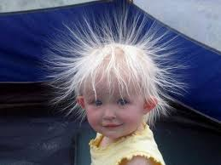
С явлением электризуемости ткани мы сталкиваемся практически каждый день:
волосы встают дыбом, юбка прилипает к ногам, к одежде липнет вся пыль и ворсинки. Но мы специально не терли по одежде эбонитовой или стеклянной палочкой, чтобы получить этот эффект! Меня заинтересовала эта тема, и я решила исследовать электризуемость различных тканей более подробно, а также выявить эффективные способы снижения электризуемости тканей.

Slide 3
Цель работы:
Исследование электризуемости тканей различного волокнистого состава
Задачи:
Дать определение понятия статическое электричество и его влияние на здоровье человека.
Изучить причину электризуемости одежды
Дать определение понятия электризуемость тканей
Изучить способность тканей различного волокнистого состава к электризуемости.
Изучить нормативную документацию, регламентирующую санитарно - гигиенические нормы электризуемости тканей.
Изучить влияние электризуемости тканей на гигиенические свойства тканей и влияние на здоровье и самочувствие человека.
Изучить методы снижения электолизуемости тканей в промышленных и бытовых условиях.
Провести эксперименты, демонстрирующие электризуемость тканей различного волокнистого состава в результате трения о синтнтические колготки, а также исследовать пути снижения электризуемости тканей в бытовых условиях.
Разработать рекомендации для снижения электризации одежды.

Slide 4

Стати́ческое электри́чество — совокупность явлений, связанных с возникновением, сохранением и релаксацией свободного электрического заряда на поверхности или в объеме диэлектриков или на изолированных проводниках.

Slide 5
Электризация диэлектриков трением может возникнуть при соприкосновении двух разнородных веществ из-за различия атомных и молекулярных сил (из-за различия работы выхода электрона из материалов). При этом происходит перераспределение электронов с образованием на соприкасающихся поверхностях электрических слоёв с противоположными знаками электрических зарядов. Фактически атомы и молекулы одного вещества, обладающие более сильным притяжением, отрывают электроны от другого вещества.

Slide 6
Методы исследования
Наблюдение
Сравнение
Анализ

Slide 7
Электризуемость тканей
Электризуемость - способность материалов в определенных условиях генерировать и накапливать на поверхности статическое электричество.
Электризуемость непосредственно связана с природой материалов, их строением, влажностью.

Slide 8
Способность тканей различного волокнистого состава к электризуемости.
Особенно сильно электризуются ацетатные, триацетатные и синтетические волокна и нити. Ткани и готовая одежда из этих волокон при эксплуатации также способны накапливать электростатистические заряды. Эта способность синтетики обусловлена её малой гигроскопичность.

Slide 9
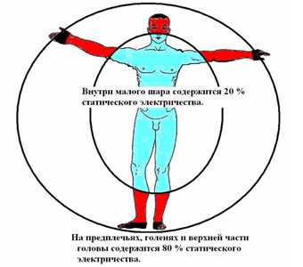
Влияние электризуемости на здоровье и самочувствие человека
Статическое электричество действует и на людей. Оно уже стало самой настоящей угрозой для организма. Оно привело к росту заболеваний сердечно-сосудистой системы, увеличению числа психических заболеваний. Статическое электричество накапливается на предметах, в воздухе, на одежде и волосах. Оно приносит вред работе нервной системы.

Slide 10
Способы снижения электризуемости тканей в промышленных и бытовых условиях.
Для снижения электризуемости изделий (тканей или трикотажа) из ацетатного волокна в промышленных масштабах широко применяется эффективный способ частичного поверхностного омыления.
Для того чтобы уменьшить электризуемость нити или пряжи и тем самым уменьшить их обрывность при переработке, гидрофобные искусственные и синтетические волокна обрабатывают так называемыми антистатиками. В качестве антистатиков применяются различные производные фосфорной кислоты, оксиэтилированные производные жирных кислот и спиртов.

Slide 11
1 эксперимент
Исследование влияния влажности воздуха на электризуемость тканей.
Первая часть эксперимента проводилась при влажности воздуха 55 %. По образцам материалов по 15 раз проводили рукой , обернутой эластановыми колготками. Затем визуально оценивалось прилипание или отталкивание вертикально расположенного образца от руки. После каждого цикла трения рукой дотрагивались до металлической трубы системы отопления для снятия накопленного заряда с поверхности колготки и руки.
Шкала оценок:
+++++ очень сильно электризуется
++++ сильно электризуется
+++ умеренно электризуется
++ плохо электризуется
+ совсем не электризуется

Slide 12
Во второй части эксперимента влажность воздуха увеличили до 65% при помощи пароувлажнителя Carel. Все действия повторили вновь и оценили результат. Результаты занесли в таблицу 1.
Название ткани, волокнистый состав | Влажность воздуха % | Влажность воздуха %
Костюмная поливискоза 100%полиэстр | +++ | +
Шелк подкладочный вискозный | +++ | +
Шелк подкладочный 100%полиэстр | +++++ | ++
Атлас 100% полиэстер | +++++ | +++
Атлас 100% нат шелк | +++ | +
Шифон 100% полиэстер | +++++ | +++
Шифон100% нат шелк | ++++ | ++

Slide 13
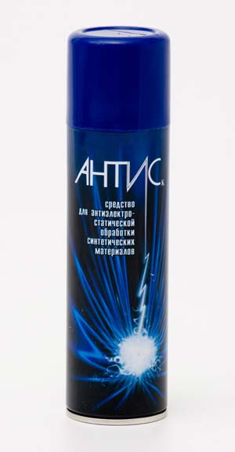
2 эксперимент
Исследование влияния доступных бытовых антистатических средств на электризуемость тканей.
Результаты оценки электизуемости тканей без обработки были взяты из первой таблицы. Образцы тканей обработали аэрозольным антистатиком «Антис К» и повторили действия, как в первом эксперименте.

Slide 14
Название ткани, волокнистый состав | До обработки | После обработки
Костюмная поливискоза ( 100% полиэстер) | +++ | +
Шелк подкладочный вискозный | +++ | +
Шелк подкладочный 100%полиэстр | +++++ | ++
Атлас 100% полиэстер | +++++ | ++
Атлас 100% шелк | +++ | +
Шифон 100% полиэстер | +++++ | +++
Шифон100% шелк | ++++ | ++

Slide 15
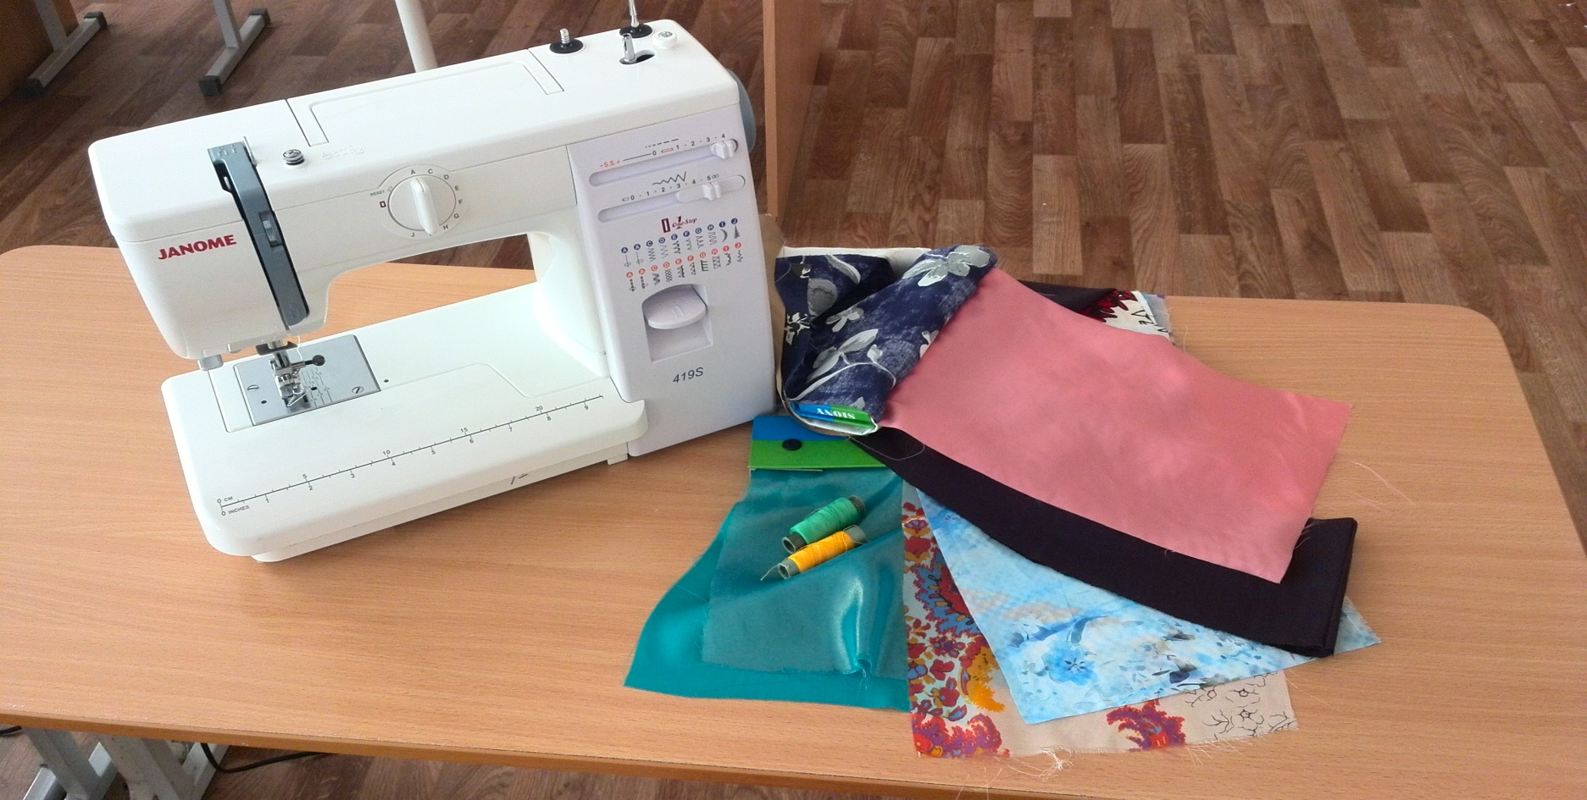
3 экперимент
Изменение волокнистого состава
В исследовательской части моей работы я узнала, что даже незначительное включение льна и хлопка в состав ткани снижает электризуемость ткани. Я решила прошить ткань хлопчатобумажными нитками и повторить действия как в первом эксперименте. Результаты занесены в таблицу 3.

Slide 16
Название ткани, волокнистый состав | Волокнистый состав без изменений | Волокнистый состав с добавлением хлопка
Костюмная поливискоза ( 100% полиэстер) | +++ | +
Шелк подкладочный вискозный | +++ | +
Шелк подкладочный 100%полиэстр | +++++ | ++
Атлас 100% полиэстер | +++++ | ++
Атлас 100% шелк | +++ | ++
Шифон 100% полиэстер | +++++ | ++
Шифон100% шелк | ++++ | ++

Slide 17
Заключение:
В результате проделанной работы я выяснила, что электризуемость ткани и одежды создает не только внешний дискомфорт, но и оказывает негативное влияние на здоровье человека. В данной работе я познакомилась с нормативной документацией, регламентирующей санитарно - гигиенические нормы электризуемости тканей, изучила способность тканей различного волокнистого состава наэлектризовываться, изучила пути снижения электризуемости ткани в промышленном производстве и в бытовых условиях.
В ходе проведенных экспериментов я выяснила, что электризуемость тканей зависит от очень многих факторов: волокнистого состава, технологии изготовления нитей для производства тканей, влажности воздуха, наличия специальных обработок. В условиях закрытых помещений человек может снизить электризуемость тканей, увлажняя воздух. Но в течение дня мы оказываемся в разных внешних условиях: на улице, в транспорте. В этом случае решить эту проблему помогут различные антистатики. А знание свойств различных волокон и тканей и их способности к электризуемости поможет нам грамотно решить проблему прилипания одежды к ногам: одежда должна быть из натуральных или смесовых тканей.

Slide 18
Литература
Постановление Главного государственного санитарного врача РФ от 17 апреля 2003 г. N 51 "О введении в действие санитарно-эпидемиологических правил и нормативов СанПиН 2.4.7./1.1.1286-03
Санитарно-эпидемиологические правила и нормативы "Гигиенические требования к одежде для детей, подростков и взрослых.

